Slide 1

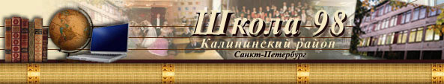
Урок –путешествие по Санкт Петербургу «Закрепление вычислительных навыков сложения и вычитания в пределах 100» 2 класс УМК «Школа России»
ГБОУ СОШ №98
Калининского района
Санкт –Петербурга
учитель: Наумова Т.М.

Slide 2
1-ая остановка: 2↑ 1→
2-ая остановка: 2↓ 1→
3 –я остановка: 1↑ 1←
4-я остановка: 1← 2↑
5-я остановка: 3→ 3↓
6-я остановка: 3↑
И | В | Я | У
А | О | С | Д
Т | Н | Е | Ж
 | Р | М | Б
7-я остановка: 1← 1↓
омнибус

Slide 3
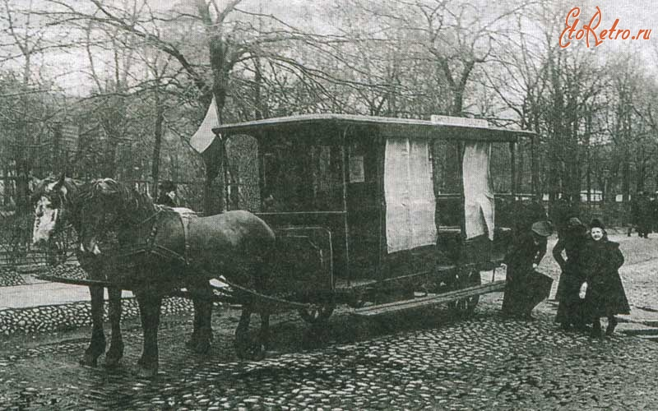

Slide 4
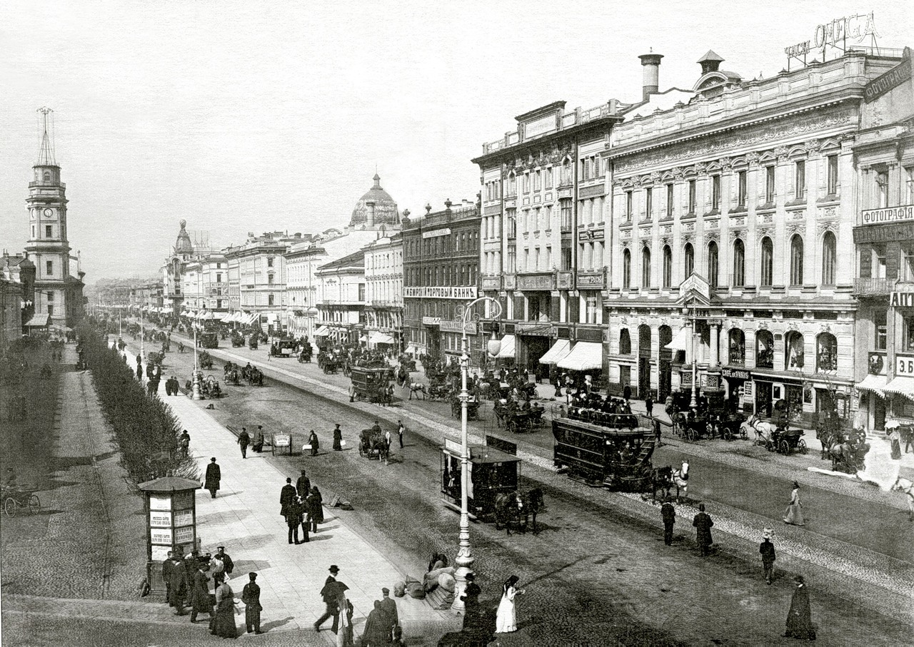

Slide 5
Пароход-20 коп.
Извозчик-? на 30 коп. дороже, чем пароход
Омнибус-?на 40 коп. дешевле, чем извозчик
конка внутри вагона – 5 коп., сверху – 3 коп.
1)20+30=50(коп.) - на извозчике.
2)50-40= 10(коп.) - на омнибусе.

Slide 6
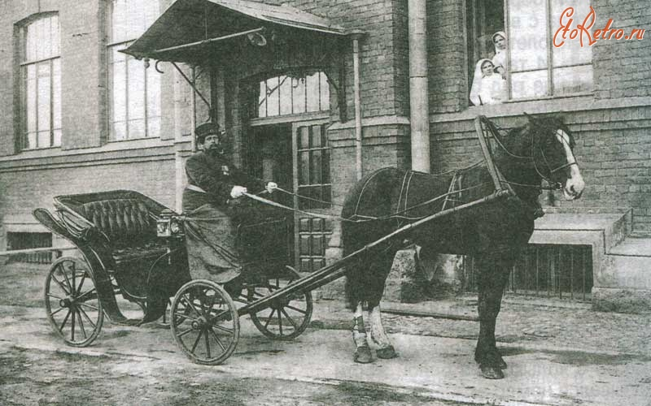
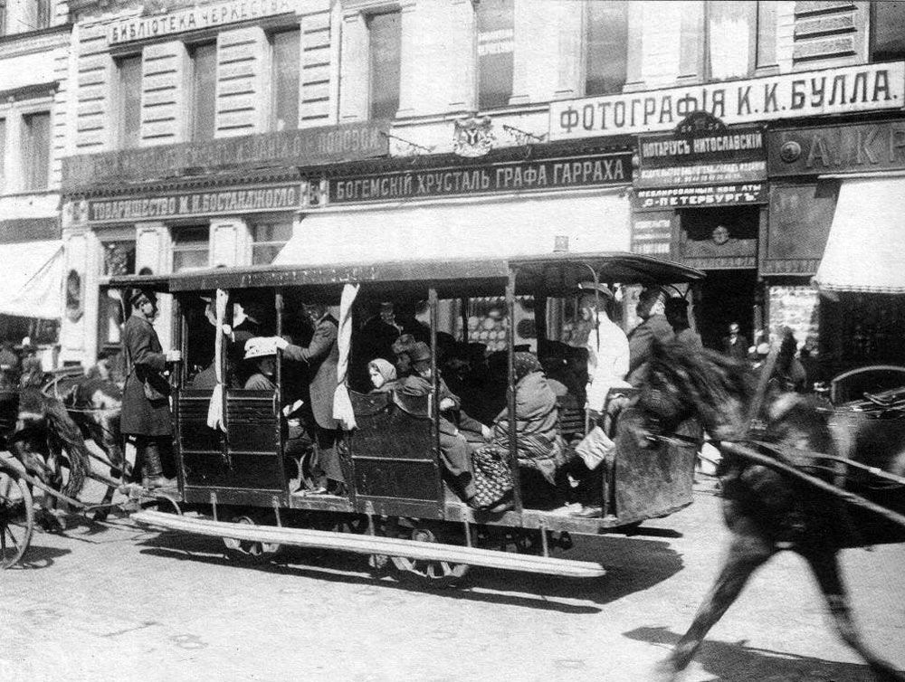
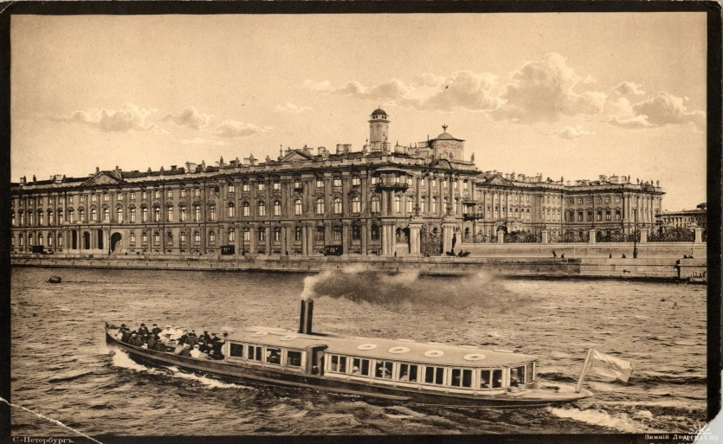
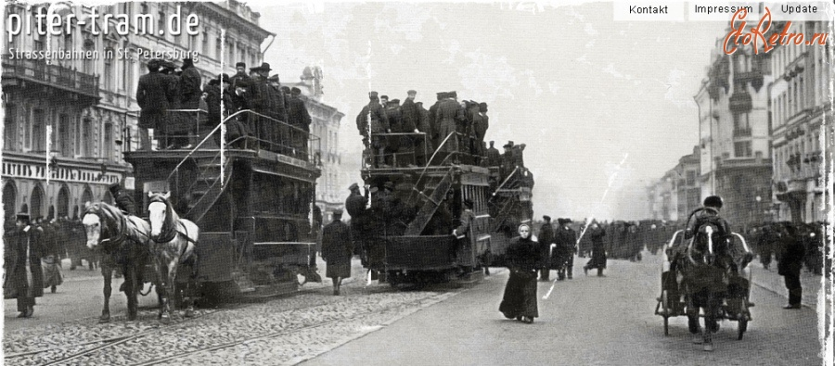
извозчик – 50 коп.
омнибус – 10 коп.
-
конка внутри вагона – 5 коп., сверху – 3 коп.
пароход – 20 коп.

Slide 7




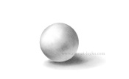

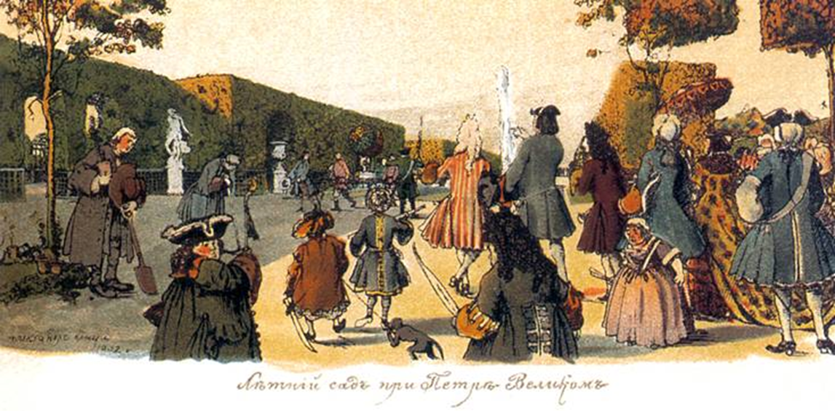

Slide 8
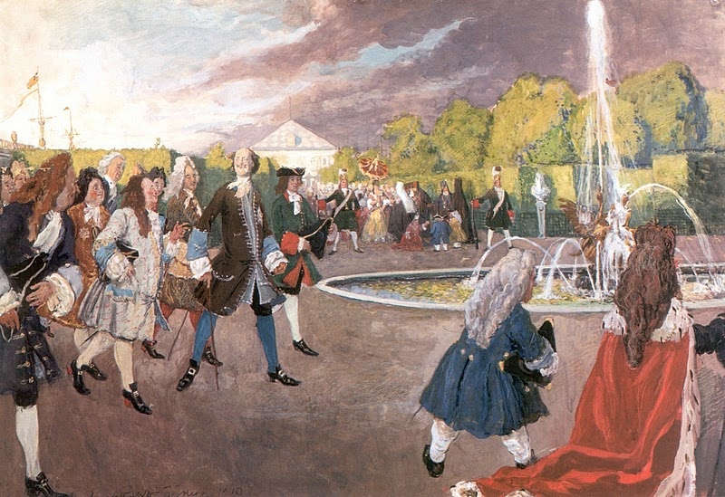
6+
(30-26)=
10

Slide 9
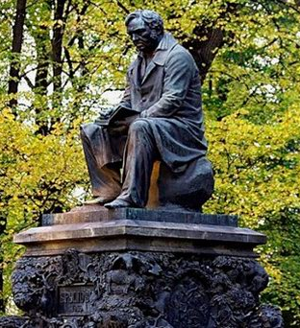
1855
10
1845

Slide 10

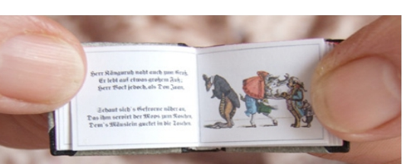
20
5, 10, 15, …
28
88 ,68, 48, …

Slide 11

2см8мм
2см
2см+2см+2см8мм+2см8мм=
9см6мм
Р=

Slide 12

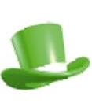
Н
в
М
Р
й
к
А
Е
О
Б
с
И
6;4;7;4;10.
5;6;3;3;9;5;8;1;6;9;5;2.

Slide 13
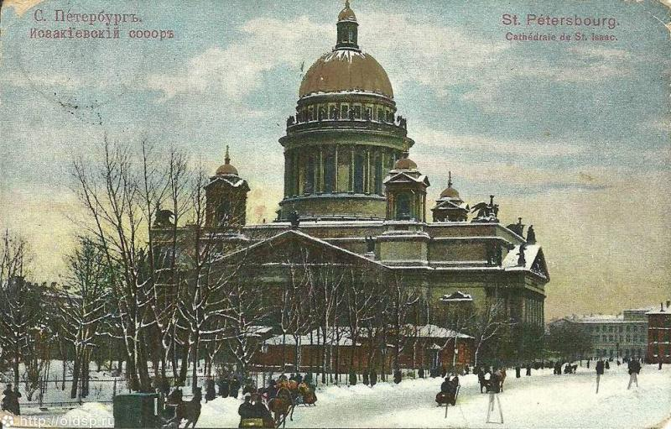

Slide 14
О 70-47=
23
Е 38+2=
40
Ф 94-20=
74
Н 87-5=
82
Р 60-8 =
52
А 46+2=
48
М 52+20=
72
72 | 23 | 82 | 74 | 40 | 52 | 52 | 48 | 82
М | О | Н | Ф | Е | Р | Р | А | Н

Slide 15
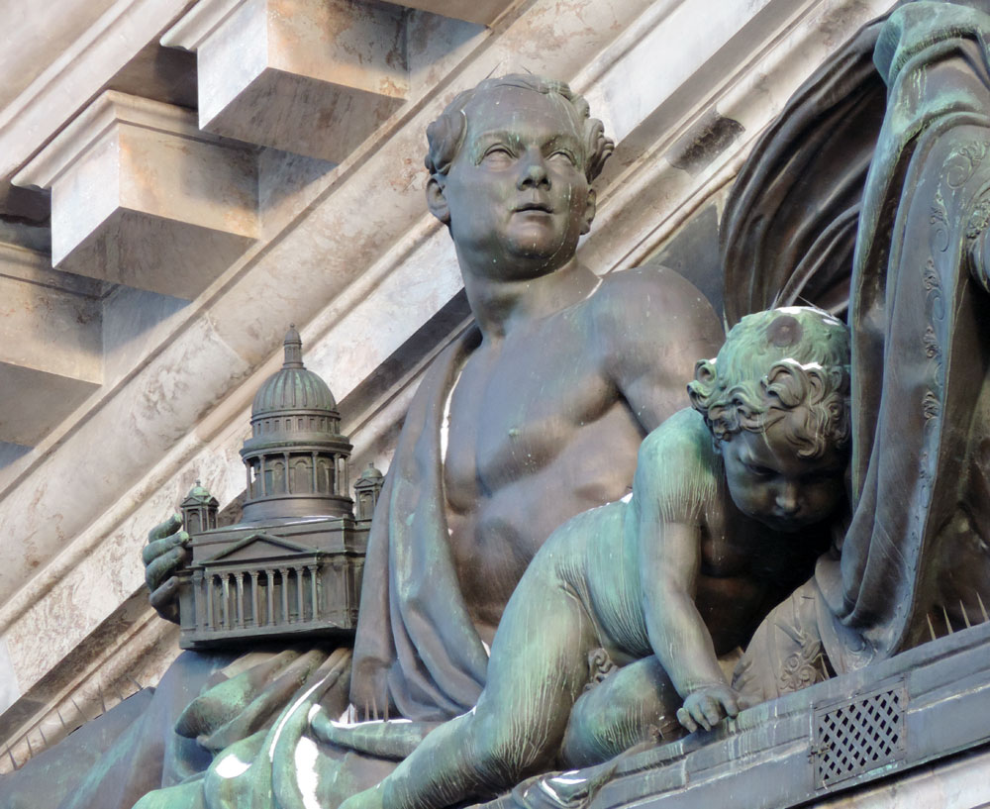

Slide 16
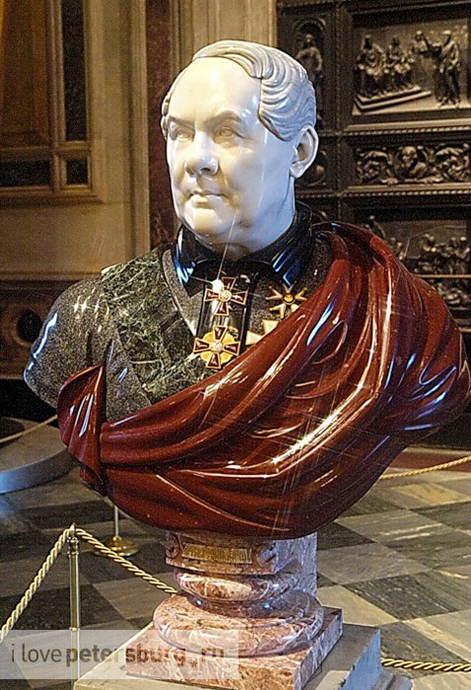
Бюст Огюста Монферрана в Исаакиевском соборе, созданный из облицовочных камней, использовавшихся при строительстве собора

Slide 17






Эмоции, чувства, интуиция
Преимущества «плюсы»
Недостатки, опасения «минусы»
Творчество, идеи, предложения
Информация, факты, вопросы.
Подведение итога. Чего мы достигли?

Slide 18
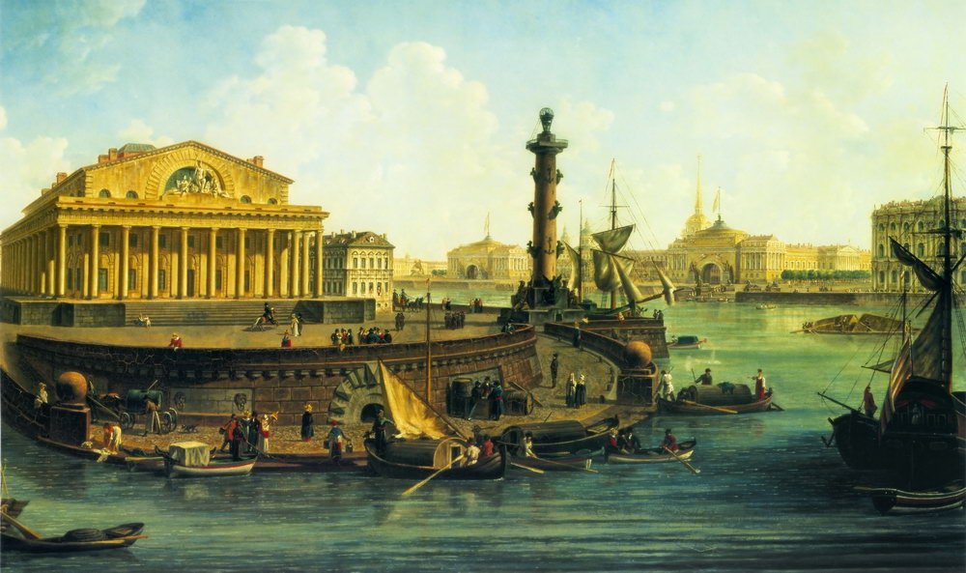
Спасибо за работу на уроке!

Slide 19
Литература:
Григорян Н.В. Задачи для петербургских школьников. Санкт- Петербург, СМИО Пресс, 2003
Эдвард де Боно. Шесть шляп мышления. – Минск: Попурри, 2006.
https://yandex.ru/images

